Slide 1
《給我一對翅膀》
兒童音樂劇填詞比賽

Slide 7
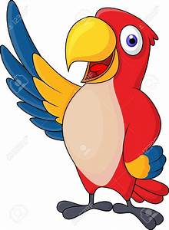

Slide 9
沒有名字的小鳥
聽音樂

Slide 10
遞交日期
2019-06-19(三) 交回

